Slide 1
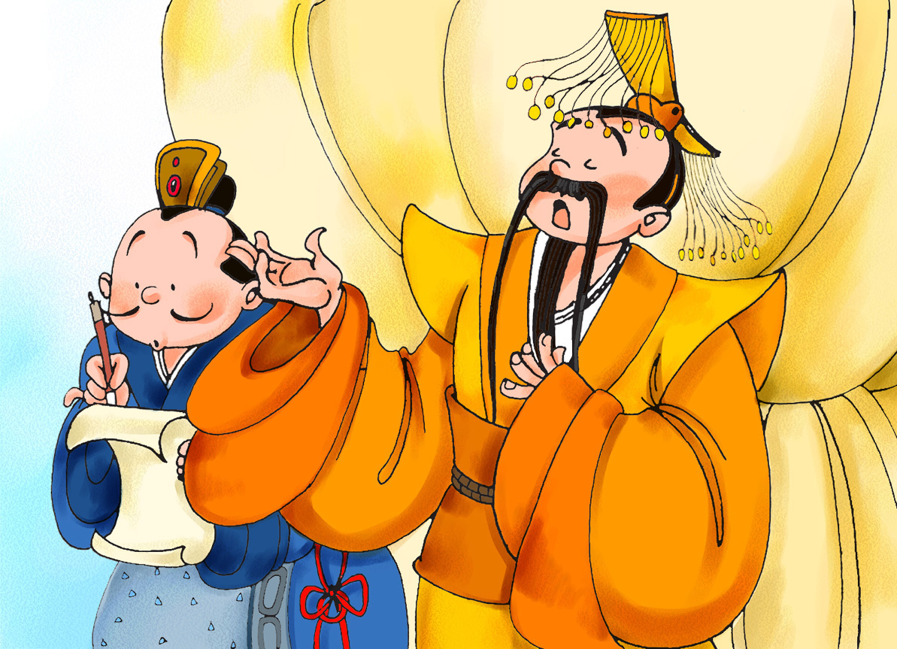
玉皇大帝要選十二生肖。新年那天，
他請動物來南天門吃午飯。

Slide 2
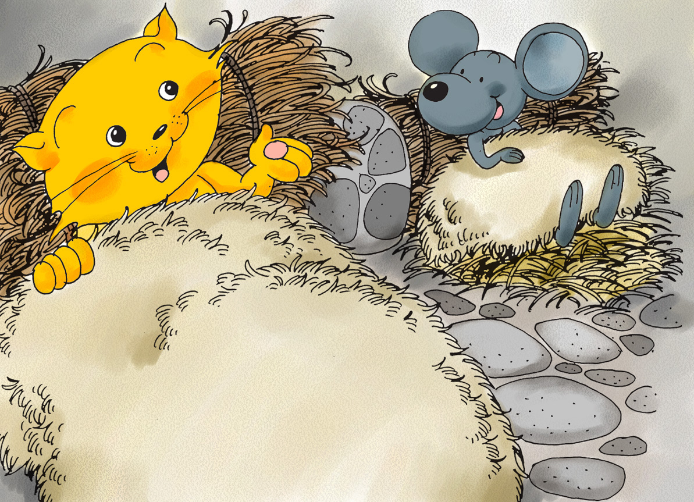
貓和老鼠是好朋友。他們倆兒
說好了，新年早上一起去南天門。

Slide 3
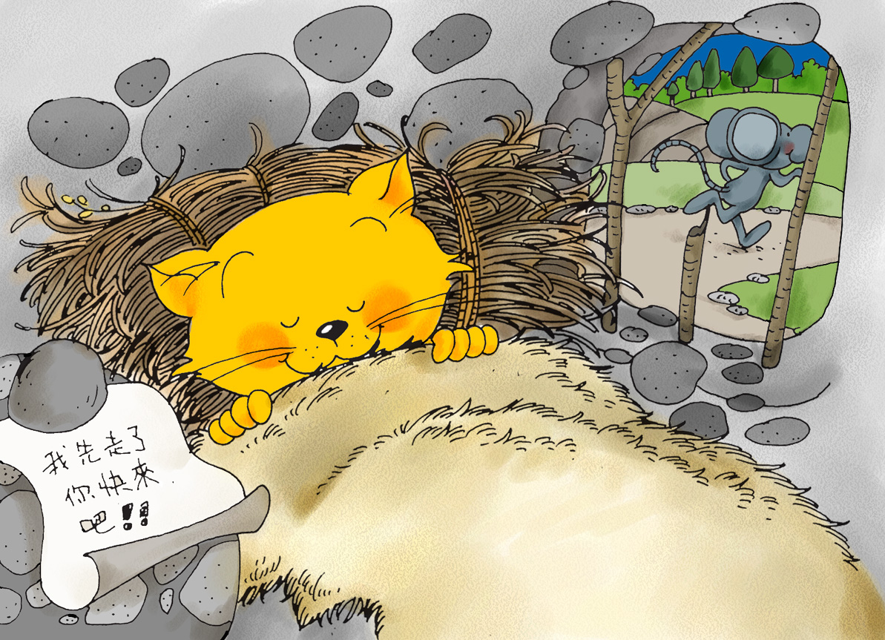
可是，除夕晚上老鼠睡不著，他就
起來，先跑到南天門去了。

Slide 4
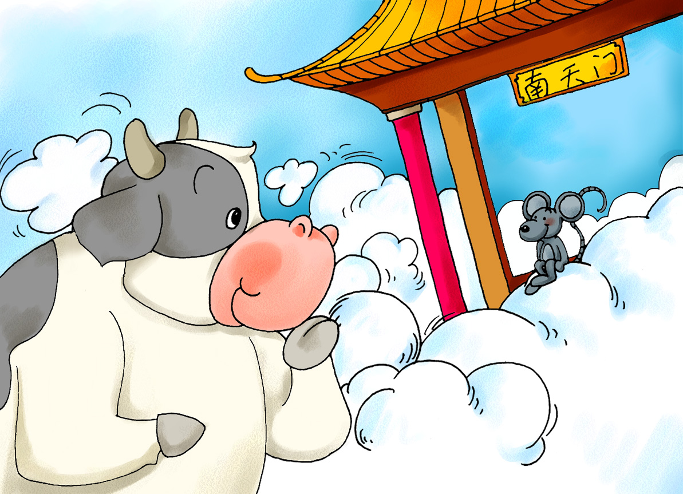
天還很黑，牛就起來了。
牛第二個到南天門。

Slide 5
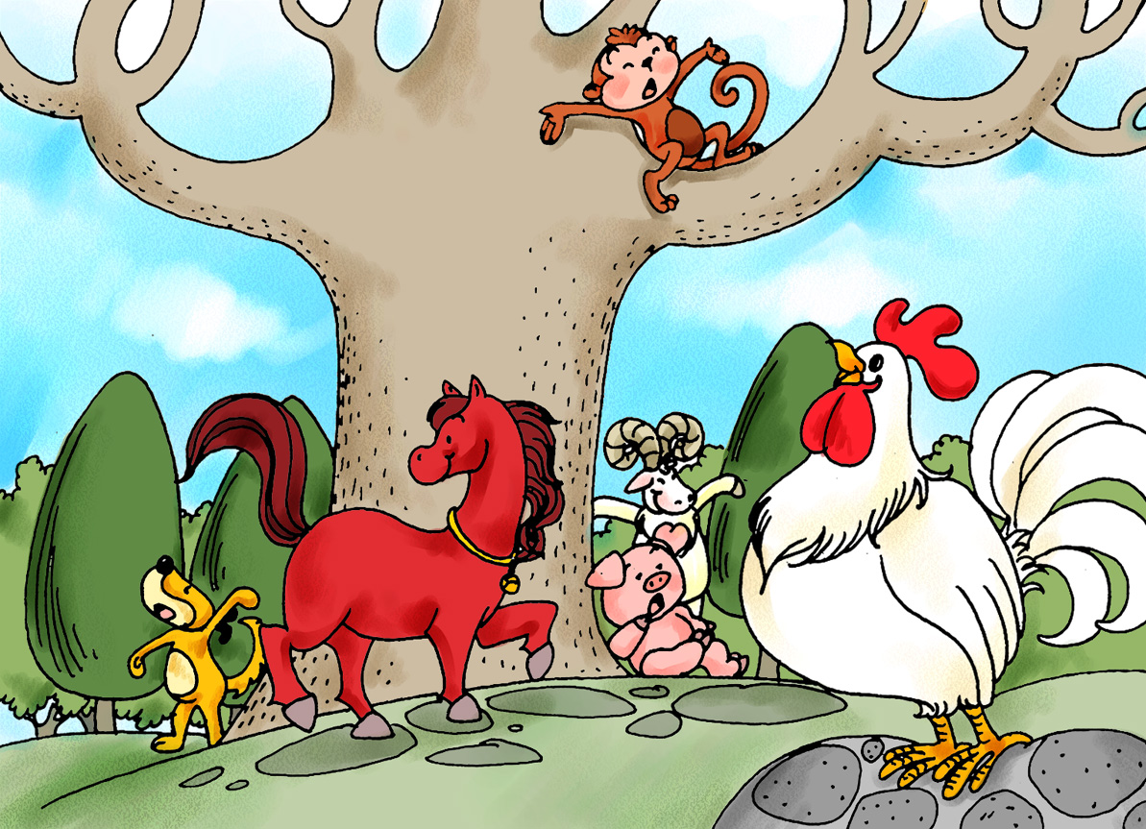
天亮了，
雞把馬、羊、猴子、狗和豬都
叫起來了。

Slide 6
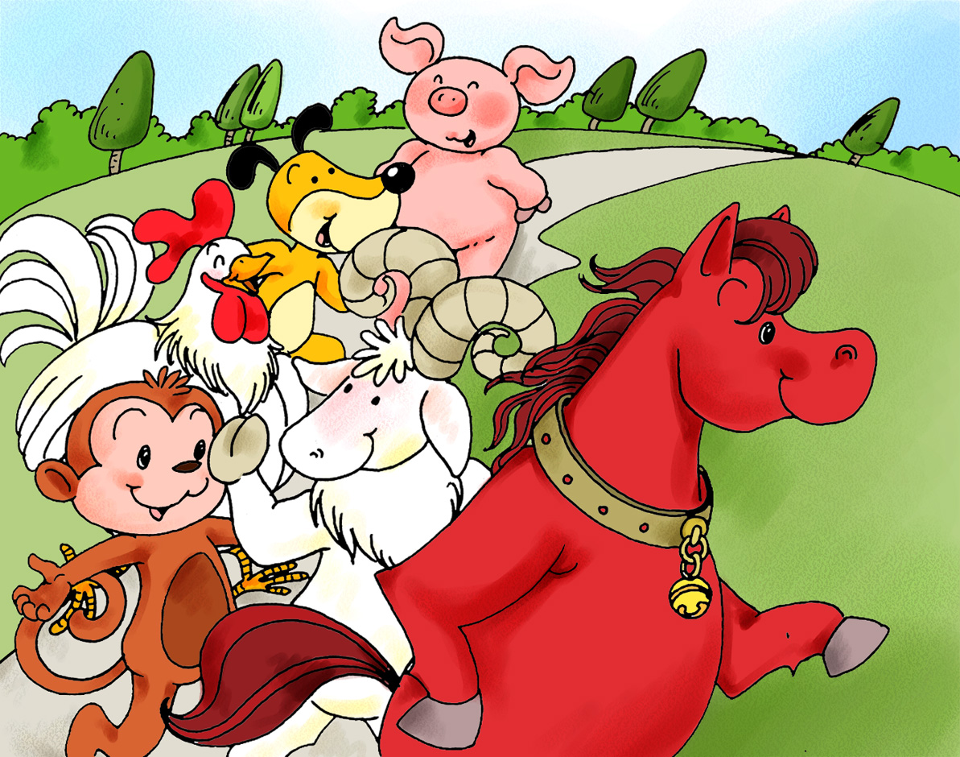
馬走在最前面，豬跟在最後頭。
這六個動物一起來到了南天門。

Slide 7
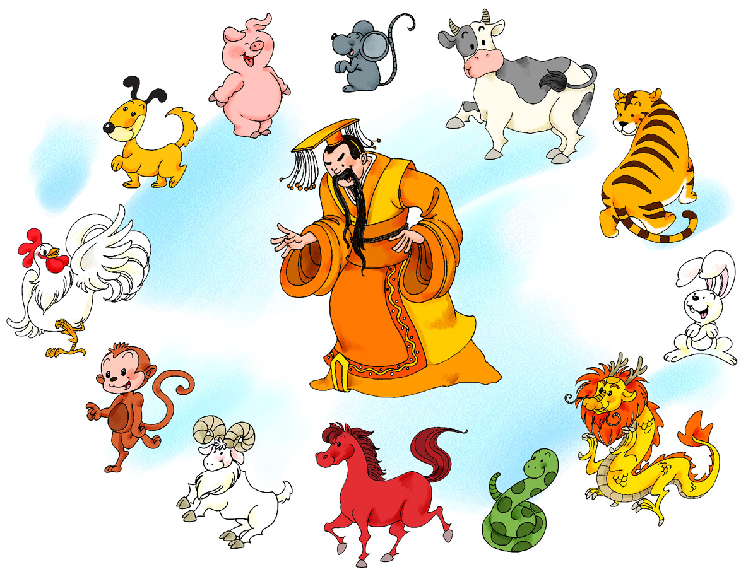
到了中午，玉皇大帝說：「恭喜你們！
你們十二種動物就是十二生肖了。

Slide 8
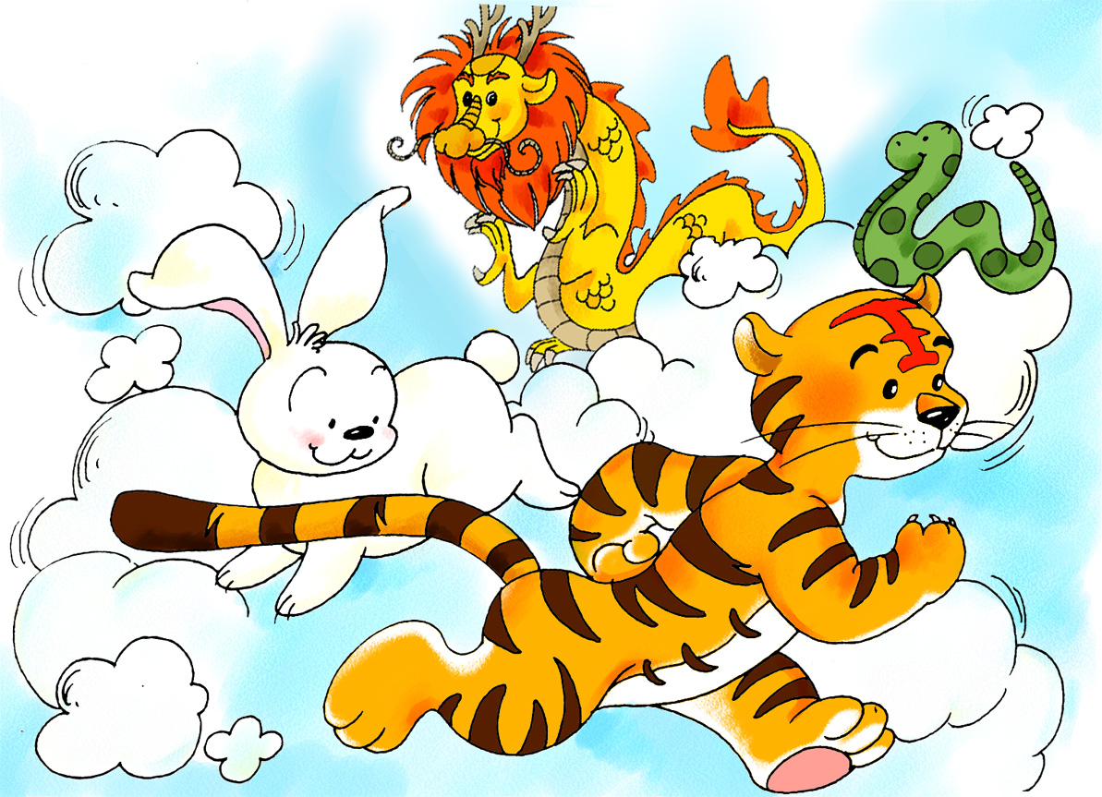
過了一會兒，老虎跑來了，兔子
跳來了，龍飛來了，蛇也爬來了。

Slide 9
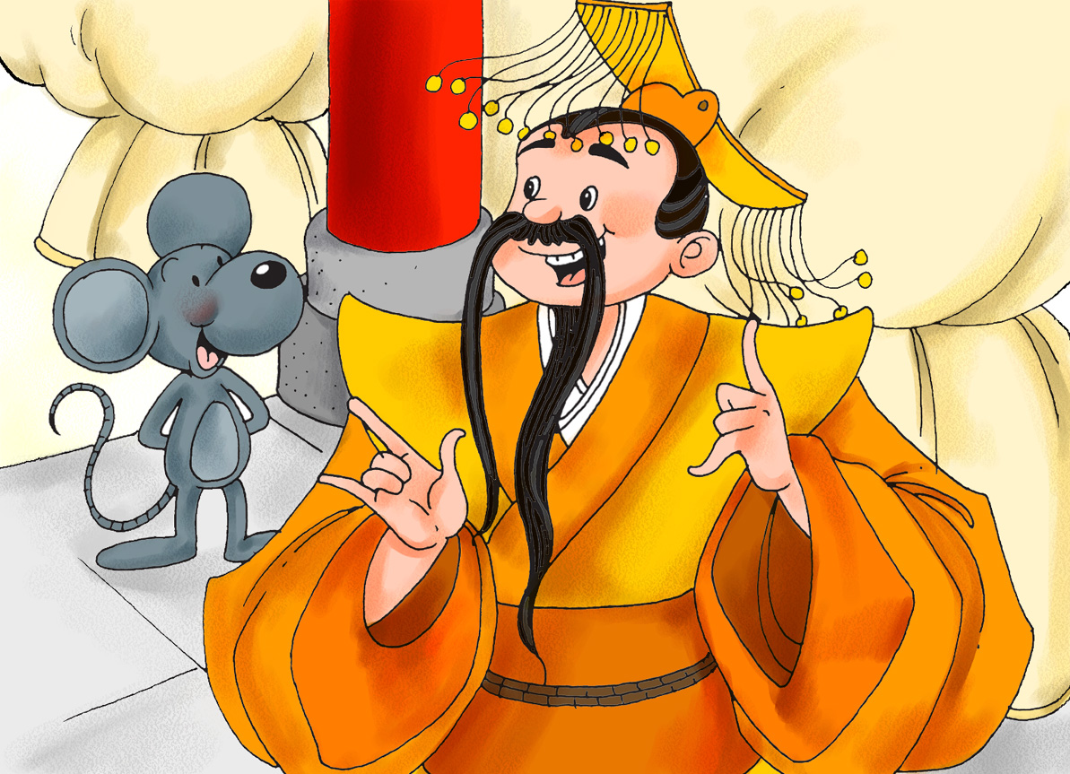
老鼠第一個到，今年就叫鼠年，以後就
照鼠牛虎兔龍蛇馬羊猴雞狗豬的順序
一直輪下去。

Slide 10
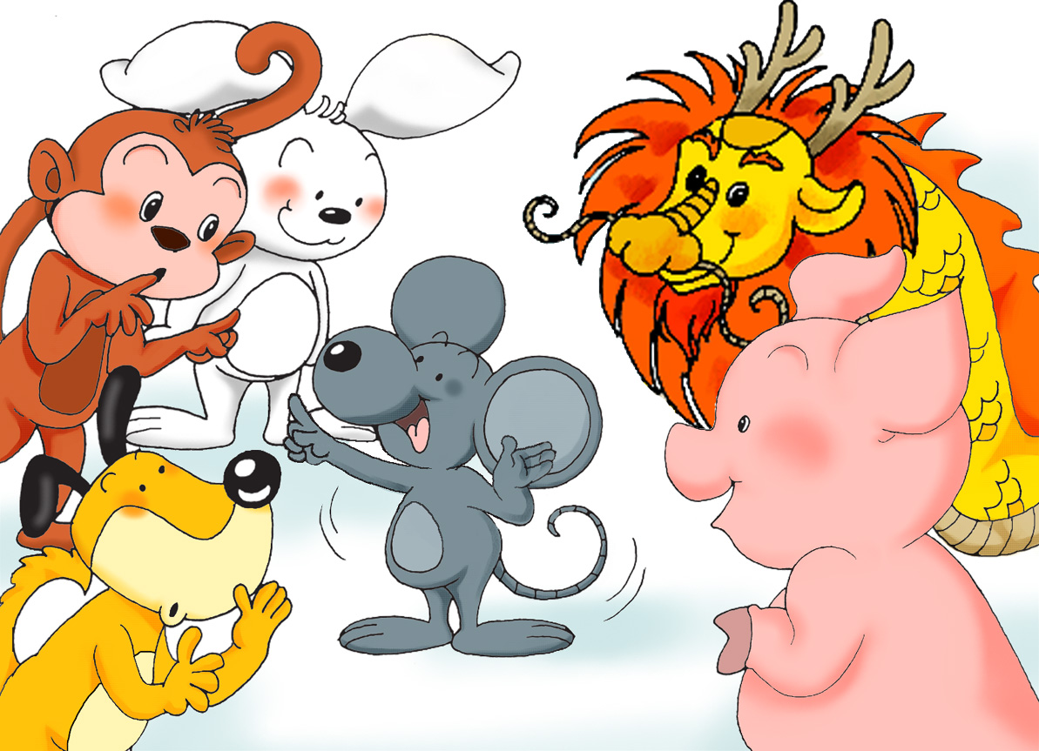

大家沒看見貓，就問： 「貓怎麼
沒來？」老鼠說：「他還在睡覺，
我沒叫醒他。」

Slide 11
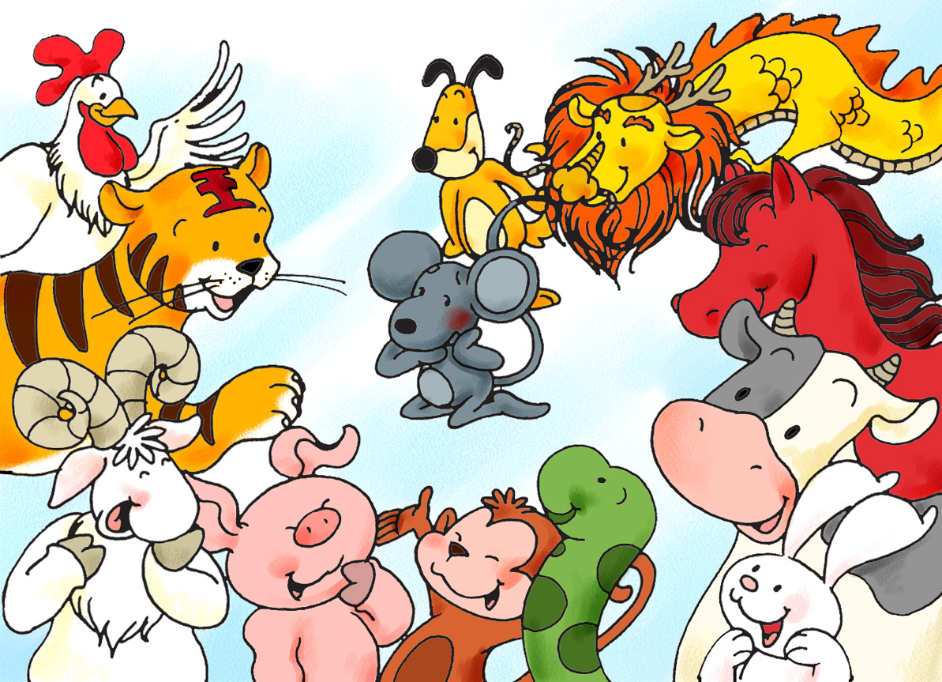
大家說：「啊哈！你完蛋了！你
完蛋了！貓不會原諒你的。」

Slide 12
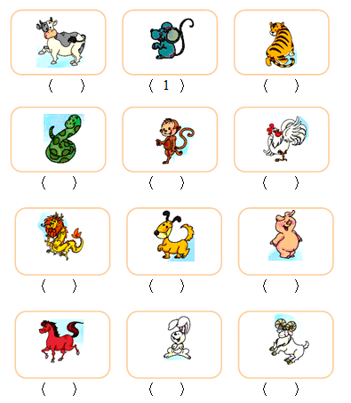

Slide 13
爬山

Slide 14
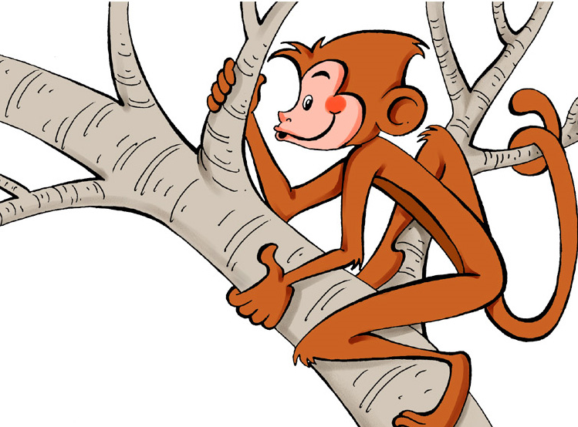
shù
爬樹

Slide 15
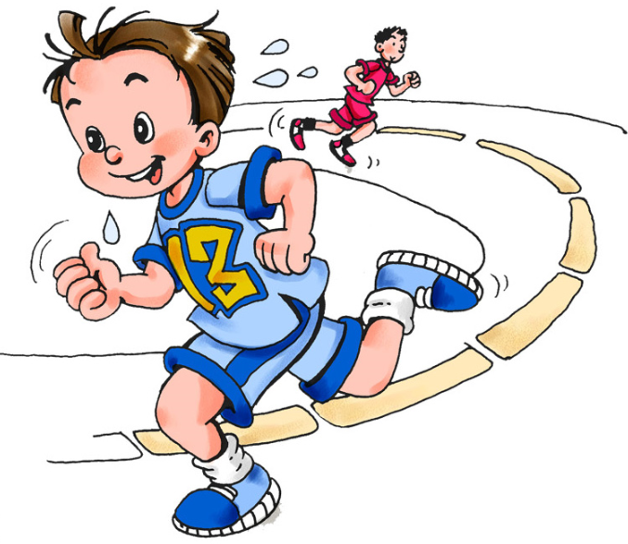
sài
賽跑

Slide 16
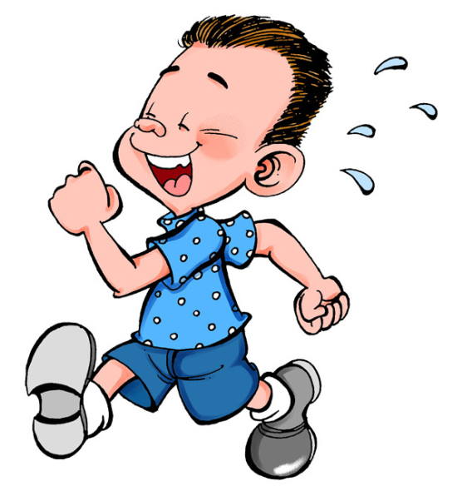
bù
跑步

Slide 17
wǔ
跳舞

Slide 18


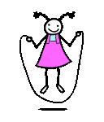
shéng
跳繩

Slide 19
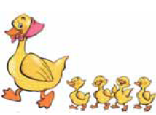
跟著走

Slide 20
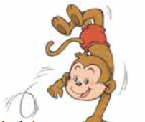
fān dǒu
翻跟斗

Slide 21
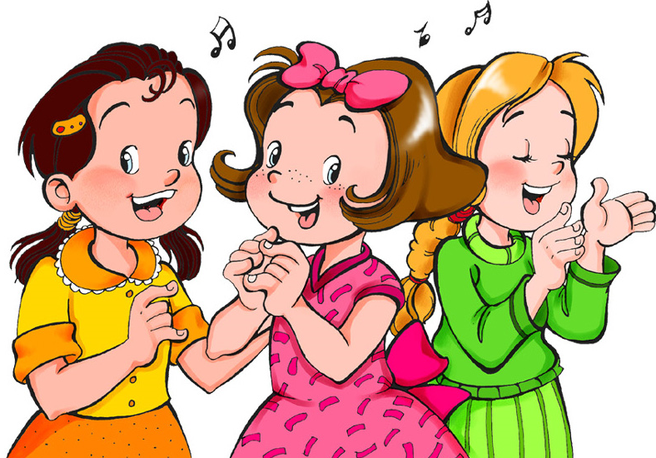
一起唱歌

Slide 22
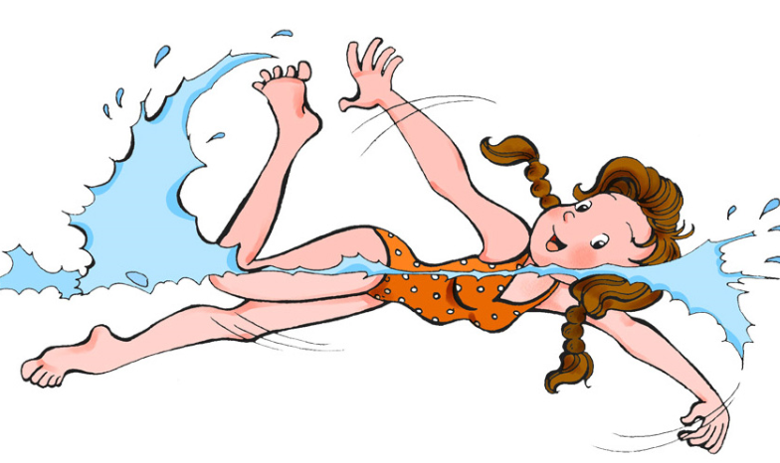
yǒng
游泳

Slide 23
yǒng chí
游泳池

Slide 24
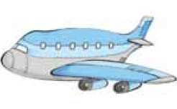
jī
飛機

Slide 25
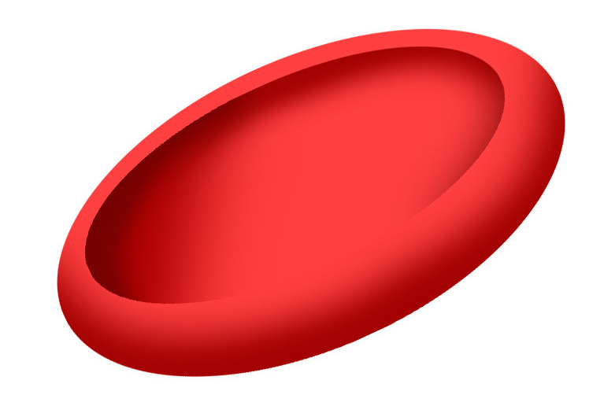
pán
飛盤

Slide 26
黑色

Slide 27

yè
黑夜

Slide 28
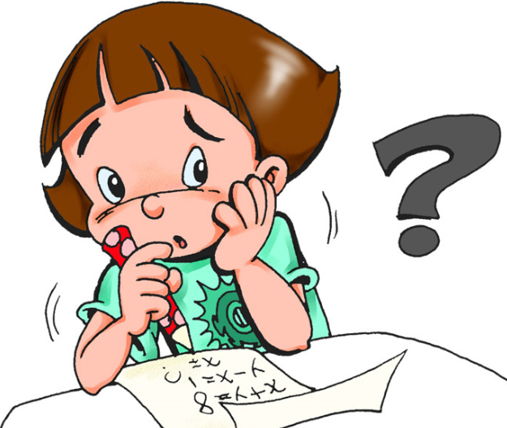
bàn
怎麼辦

Slide 29
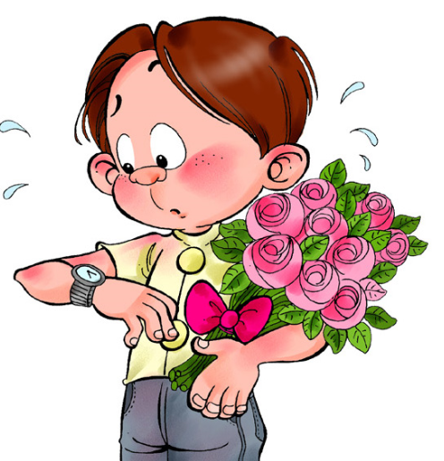
怎麼

Slide 30
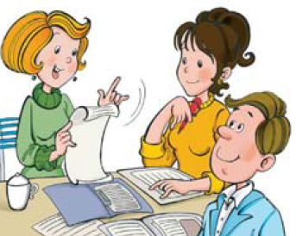
開會

Slide 31
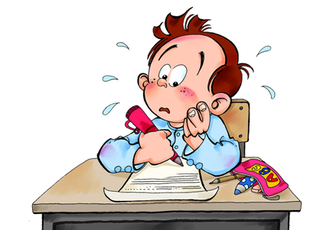
不會

Slide 32
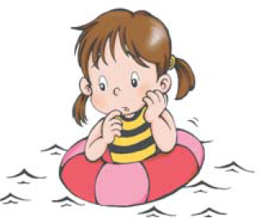
yǒng
不會游泳

Slide 33
青蛙

Slide 34
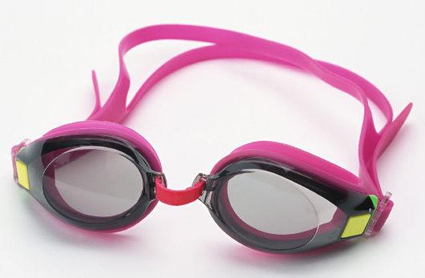
jìng
蛙鏡

